Slide 1

RELATÓRIO
[INITIAL_TITLE]
[IES_NAME_AND_PERIOD]
Desenvolvido por Inteligência Educacional

Slide 2


[IES_NAME]
Agenda
[ASSUNTOS_1]
[ASSUNTOS_2]
[ASSUNTOS_3]
[ASSUNTOS_4]
[ASSUNTOS_5]
[ASSUNTOS_6]

Slide 3
[IES_NAME]
Agenda
[ASSUNTOS_1]

Slide 4
[IES_NAME]
[TITULO_ADICIONALIDADE]
Captação de Alunos
[N_PAGOS]
[LABEL_ADC_FIEL]
[LABEL_ADC_INDECISO]
[SUBLABEL_ADC_FIEL]
[SUBLABEL_ADC_INDECISO]
[SUBLABEL_ADC_FIEL]
[SUBLABEL_ADC_INDECISO]
[N_FIEL]
[N_P_FIEL]
[N_P_INDECISO]
[N_INDECISO]
[GRAFICO_ADICIONALIDADE]

Slide 5

[IES_NAME]
Funis de Vendas
FUNIL FIEIS
FUNIL INDECISOS
REALIZADO
POTENCIAL¹
REALIZADO
POTENCIAL¹
Visitas
[N_VISITAS_F]
[N_VISITAS_F_P] ²
Visitas
[N_VISITAS_I]
[N_VISITAS_I_P] ³
Ordens
[N_ORDENS_F]
[N_ORDENS_F_P]
Ordens
[N_ORDENS_I]
[N_ORDENS_I_P]
Pagos
[N_PAGOS_F]
[N_PAGOS_F_P]
Pagos
[N_PAGOS_I]
[N_PAGOS_I_P]
Indicador | Benckmark⁴ | Fiel Realizado | Fiel Potencial | Indeciso Realizado | Indeciso Potencial
Atratividade | 23% | [ATRATIVIDADE_F] | [ATRATIVIDADE_F_P] | [ATRATIVIDADE_I] | [ATRATIVIDADE_I_P]
Sucesso | 15% | [SUCESSO_F] | [SUCESSO_F_P] | [SUCESSO_I] | [SUCESSO_I_P]
Conversão | 3,45% | [CONVERSAO_F] | [CONVERSAO_F_P] | [CONVERSAO_I] | [CONVERSAO_I_P]
¹ Considerado o melhor desempenho possível dentro canal em 2019.2
² Aumento de visitas com base no crescimento YoY⁵ orgânico do site (19%) e da IES
³ [LEGENDA_POTENCIAL_INDECISO]
⁴ Melhores desempenhos 2019.2 das IES do Quero Bolsa
⁵ Crescimento ano a ano em relação a 19.1

Slide 6
[IES_NAME]
Agenda
Visitas

Slide 7
[IES_NAME]
Otimização das Visitas
Iniciativas para a otimização das visitas:
Adequar o portfólio às suas demandas regionais;
Utilizar o QAP como instrumento para aumentar as visitas dos leads indecisos (aumento de 87% em 19.2);
Manter as ofertas sempre no ar;
Autorizar a compra de palavras pelo QB;
Liberar Inserção de backlinks do QB nas páginas da IES;
Trabalhar bolsas exclusivas para potencializar a divulgação das ofertas no QB;
O evolutivo demonstra que as visitas do portal estão crescendo mais lentamente e com isso a maior alavanca de ganho nas visitas está na disputa dos leads indecisos

Slide 8
[IES_NAME]
Agenda
Atratividade

Slide 9
[IES_NAME]
Otimização da atratividade
[GRAFICO_RANKEAMENTO]
Iniciativas para a otimização da atratividade:
Adequar o portfólio às suas demandas regionais;
Aderir às campanhas e novos produtos do QB;
Utilizar o QAP como instrumento para aumentar as visitas dos leads indecisos (aumento de 87% em 19.2);
Manter as ofertas sempre no ar;
Melhorar posicionamento das ofertas em cada momento da captação.
O evolutivo demonstra queda de ranqueamento em relação ao ano passado. É recomendado fazer ajustes nas condições comerciais para aumentar a probabilidade de venda.

Slide 10
[IES_NAME]
Agenda
Estoque

Slide 11
[IES_NAME]
Evolutivo de Estoque - Presencial
NÚMERO DE SKUS´S POR DIA | COMPARATIVO ANO A ANO
[GRAFICO_EVOLUTIVO_ESTOQUE_SKUS_1]
MÉDIA DE PREÇO OFERECIDO POR DIA | COMPARATIVO ANO A ANO
[GRAFICO_EVOLUTIVO_ESTOQUE_PRECO_1]
É importante que o nível de estoque se mantenha constante e completo.
Em relação ao preço, observar a movimentação na praça e como a IES se posicionou.
Praça corresponde às cidades onde a IES possui ofertas.

Slide 12
[IES_NAME]
[TITULO_ESTOQUE_1]
Análise do estoque vendável
Precificação do estoque não vendável
[GRAFICO_ESTOQUE_1]
[GRAFICO_ESTOQUE_ENCALHADO_1]
Preço acima do vendido na praça: os preços praticados pela IES na praça foram mais caros do que a média das ofertas vendidas na praça;
Não vendido na praça: Cursos que não tiveram venda na praça considerando todas as IES’s;
Outros motivos: Preferência de marca, benefícios e condições financeiras, localização, posicionamento nas buscas entre outros.
Abaixo da média: Cursos que tiveram venda, mas com performance abaixo da média de captação do site. ¹
Acima da média: Cursos que tiveram performance acima da média de captação do site. ¹
Não vendido : Cursos que não tiveram venda no período
Média de captação do site: 4 alunos por curso

Slide 13
[IES_NAME]
Evolutivo de Estoque – EaD e Semi
NÚMERO DE SKUS´S POR DIA | COMPARATIVO ANO A ANO
[GRAFICO_EVOLUTIVO_ESTOQUE_SKUS_2]
MÉDIA DE PREÇO OFERECIDO POR DIA | COMPARATIVO ANO A ANO
[GRAFICO_EVOLUTIVO_ESTOQUE_PRECO_2]
É importante que o nível de estoque se mantenha constante e completo.
Em relação ao preço, observar a movimentação na praça e como a IES se posicionou.
Para o EaD consideramos todas as ofertas no Brasil.

Slide 14
[IES_NAME]
[TITULO_ESTOQUE_2]
Análise do estoque vendável
Precificação do estoque não vendável
[GRAFICO_ESTOQUE_2]
[GRAFICO_ESTOQUE_ENCALHADO_2]
Preço acima do vendido na praça: os preços praticados pela IES na praça foram mais caros do que a média das ofertas vendidas na praça;
Não vendido na praça: Cursos que não tiveram venda na praça considerando todas as IES’s;
Outros motivos: Preferência de marca, benefícios e condições financeiras, localização, posicionamento nas buscas entre outros.
Abaixo da média: Cursos que tiveram venda, mas com performance abaixo da média de captação do site. ¹
Acima da média: Cursos que tiveram performance acima da média de captação do site. ¹
Não vendido : Cursos que não tiveram venda no período
Média de captação do site: 4 alunos por curso

Slide 15
[IES_NAME]
Agenda
Sucesso

Slide 16
[IES_NAME]
Otimização da taxa de sucesso
[GRAFICO_SUCESSO]
 | [PERIOD] | [P_PERIOD] | Variação
BO's | [N_BOS] | [BOS_P_PERIOD] | [VARIACAO_BOS]
Reembolsos | [N_REEMBOLSOS] | [REEMB_P_PERIOD] | [VARIACAO_REEMBOLSOS]
A queda na taxa de sucesso pode estar ligada a oportunidades na operação, como informações divergentes entre o balcão, o QB e o Quality score que avalia o impacto dos reembolsos e BO’s na experiência do aluno. Como consequência, isso pode impactar o ranqueamento e diminuir a conversão durante a parceria.
Iniciativas para a otimização do sucesso:
Alinhamento de valores entre balcão e QB;
Diferenciação entre os descontos do QB e o do balcão;
Manter informações das ofertas atualizadas;
Tratar os BO’s de forma rápida e eficiente;
Minimizar possibilidade de reembolso otimizando as ofertas com cursos propensos a não formação de turma.

Slide 17
[IES_NAME]
Agenda
[TITULO_PLANEJAMENTO]

Slide 18
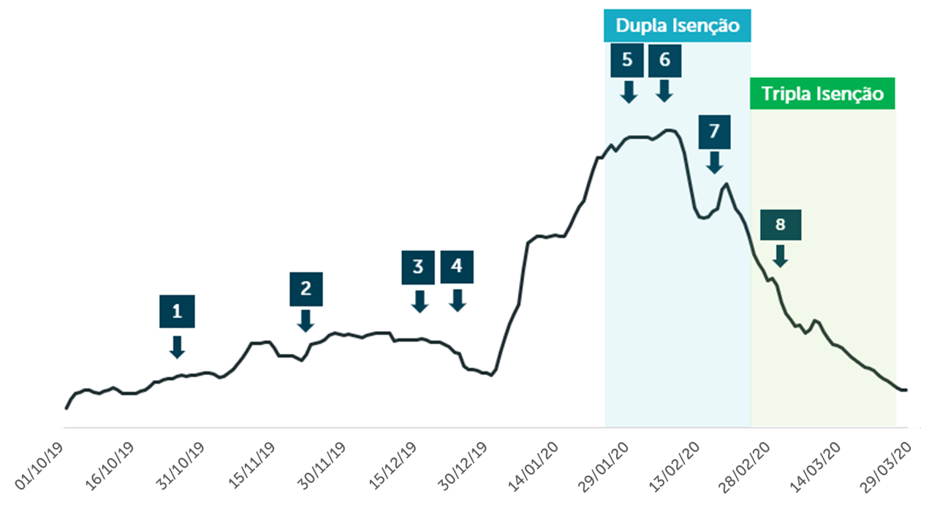
[IES_NAME]
[TITULO_SLIDE_PLANEJAMENTO]
Estratégia:
1.Matrícula Antecipada (21/10 a 17/11)
2. Black Week (25/11 a 01/12)
3. Fim de ano | Verão (16/12 a 29/12)
4. Pré ENEM (30/12)
5. Pós ENEM (02/02)
6. Mais desejados (03/02 a 16/02)
7. Campanha temática (17/02 a 01/03)
8. Ainda dá tempo (02/03 a 22/03)
*Nomes sujeitos a alterações
1
Começar com desconto base moderado e participar das campanhas da baixa.
2
Na alta, agressivar o desconto base, participando das campanhas do ENEM e temáticas com bolsas exclusivas.
*Trabalhar com portfólio completo durante todo o ciclo.

Slide 19
[IES_NAME]
Projeções de Crescimento
[GRAFICO_PROJECAO]
2019.1 |  |  | 2019.2 | Orgânica¹ |  | Potencial²
Alunos | SKUs | Ticket Médio | Alunos | YoY³ | Alunos | YoY³ | Alunos
[PAGOS_PREV_TOTAL] | [SKUS_PREV_TOTAL] | [TICKET_PREV_TOTAL] | [CAPTADOS_TOTAL] | [YOY_ORG] | [PROJ_ORG] | [YOY_POTENCIAL] | [PROJ_POTENCIAL]
¹Projeção Orgânica: consideramos o mesmo resultado dos fiéis captados em 2019.1.
²[LEGENDA_POTENCIAL_PROJECAO]
³YoY: crescimento ano a ano em relação a 19.1

Slide 20








[IES_NAME]
Potencial de captação
Confira estratégias para alcançar todo o potencial na sua próxima captação
Participar das campanhas (Black Week, Matrícula Antecipada, Ainda dá tempo, Dupla Captação, etc)
Desconto médio das ofertas igual ou melhor que o do semestre anterior
Disponibilizar o portfolio atual completo
Variação do valor oferecido ao longo dos semestres da IES não pode ser maior do que a do mercado
Não ter condições comerciais melhores no balcão em comparação ao canal
Evitar entrada tardia no canal Quero Bolsa
Acompanhar as tendências do mercado
Sempre manter ofertas no ar, evitar saídas do site e congelamento de parceria
Prepare-se para a captação e não perca mais alunos!

Slide 21
[IES_NAME]
Quero Alunos Premium (QAP)
O que é?
Por que aderir?
Como participar?
Produto da Quero Educação no qual fazemos a gestão do processo seletivo, matrícula e recebíveis. Todo o processo é digital, garantindo a segurança e transparência para o aluno e a instituição
Melhoramos a conversão da IES dentro do Marketplace levando até 100% mais alunos. Com uma moderna gestão de recebíveis, é possível reduzir as taxas de evasão e inadimplencia
Entrar em contato com o nosso time de vendas para mais detalhes do produto
Números do QAP
Aumento de até 87% nas visitas
Melhora de 60% na conversão
+27 mil alunos captados com QAP

Slide 22
[IES_NAME]
Matrícula Antecipada
O que é?
Por que aderir?
Como participar?
Ação de marketing do Quero Bolsa que visa antecipar a entrada de alunos. Aluno que entra cedo é mais engajado, portanto, menos propenso a evadir.
A taxa de evasão do aluno que se matricula nos primeiros meses da captação, comparada a do aluno que garante a bolsa no final do semestre, é bem inferior
Ofertar 100% do portfólio de cursos
Mínimo de 80% do portfólio dentro da precificação
Reservar o mínimo de uma vaga para cada SKU do portfólio
Números da campanha 19.1
+8 milhões de acesso
+3 milhões de novos usuários
+24 mil Quero Bolsistas

Slide 23
[IES_NAME]
Agenda
Quero Captação

Slide 24

[IES_NAME]
Quero Captação

Slide 25

Obrigado :)
[USER_NAME]
[USER_EMAIL]
Quer novas análises? Conheça o Quero Analytics!
https://que.bo/inteligencia-educacional

